Slide 1

Özet
Hazırlayan
Serkan Can Eyvaz
02210224021

Slide 2
Türkiye LiDAR Dergisi
Gelişmiş Deniz Gözlemi: SAR Tabanlı Gemi Tespiti için CNN Algoritmalarının Kullanımı
Yazar Halil İbrahim Şenol – Harran Üniversitesi
Yayın Bilgisi Türkiye LiDAR Dergisi, 2023

Slide 3
Giriş
Gemi tespiti, deniz güvenliği, gemi trafiği yönetimi, çevresel izleme ve arama-kurtarma operasyonları için kritik bir konudur.
Uydu görüntüleme teknolojilerindeki gelişmeler, gemi tespitinde derin öğrenme algoritmalarının kullanımını artırmıştır.
Bu çalışma, Sentinel-1 SAR (Sentetik Açıklıklı Radar) görüntüleri kullanılarak Faster R-CNN algoritmasıyla gemi tespiti gerçekleştirmektedir.

Slide 4
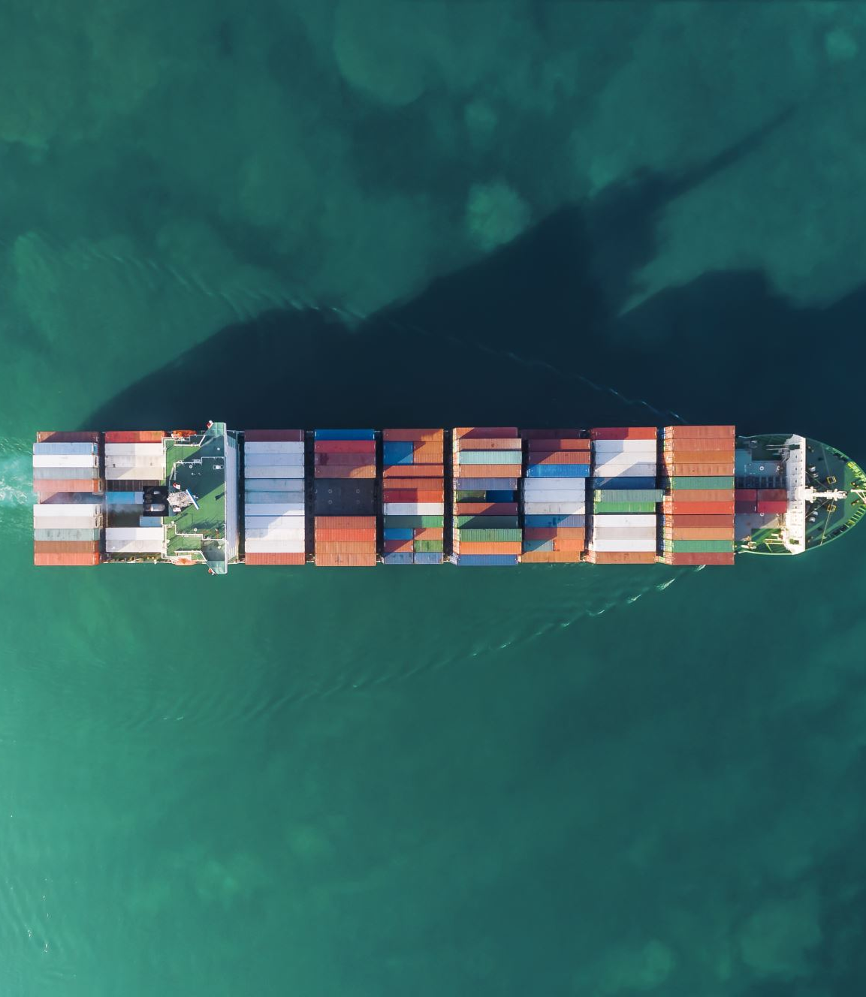
Kullanılan Veri
Çalışma Alanı: Mersin Limanı
Türkiye’nin en büyük ve en yoğun limanlarından biri
Kullanılan Veri:
Sentinel-1 SAR görüntüleri
VH polarizasyonlu radar verileri
6-12 günlük yeniden ziyaret süresi
Hava koşullarından bağımsız gece/gündüz tespit

Slide 5
Faster R-CNN ile Gemi Tespiti
Faster R-CNN Algoritması
Bölge Öneri Ağı (RPN) – Gemi olabilecek bölgeleri belirler.
Nesne Sınıflandırma Ağı – Önerilen bölgelerde gemi olup olmadığını değerlendirir.
SARfish Modeli
SAR görüntülerini ön işleyerek gürültüyü temizler.
Faster R-CNN ile gemi tespitini gerçekleştirir.
Sınırlayıcı kutular , koordinatlar belirler.

Slide 6
Deneysel Sonuçların Tespiti
Başarı Oranı: %86.11 doğruluk oranı Farklı hava koşullarında yüksek doğruluk
Hatalar ve Eksikler Yakın konumlu gemilerde model bazen hata yapmaktadır.

Slide 7

R-CNN'in Avantajları
Önceki yöntemlere göre daha yüksek doğruluk
Bölge öneri ağı ile daha hassas tespit
Yoğun trafiğe sahip limanlarda etkili performans

Slide 8
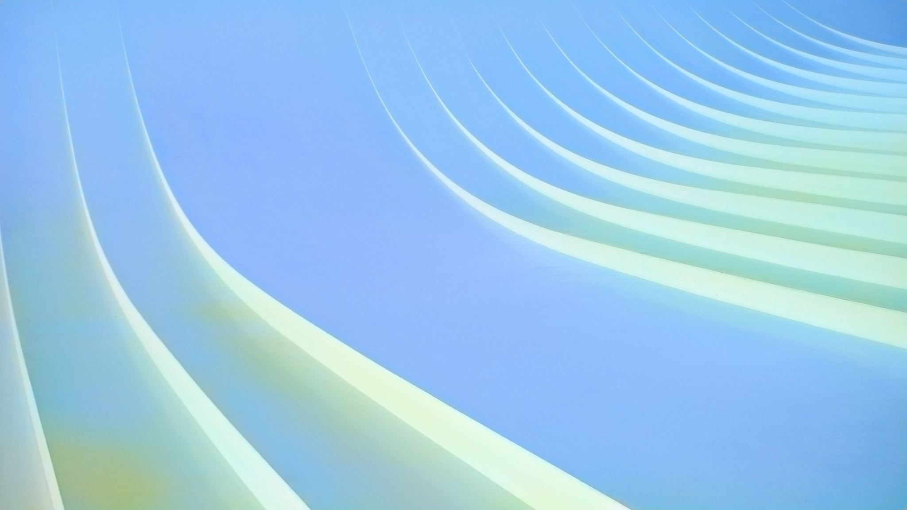
Sonuç
Sonuçlar: Sentinel-1 SAR görüntüleri, Faster R-CNN ile başarılı şekilde entegre edilmiştir. Model, yüksek doğruluk oranı ile gemi tespiti için uygundur.
Gelecek Çalışmalar İçin Öneriler: Daha büyük ve farklı veri setleriyle modelin eğitilmesi Yanlış pozitif oranını düşürmek için ek düzenleme yöntemleri

Slide 9
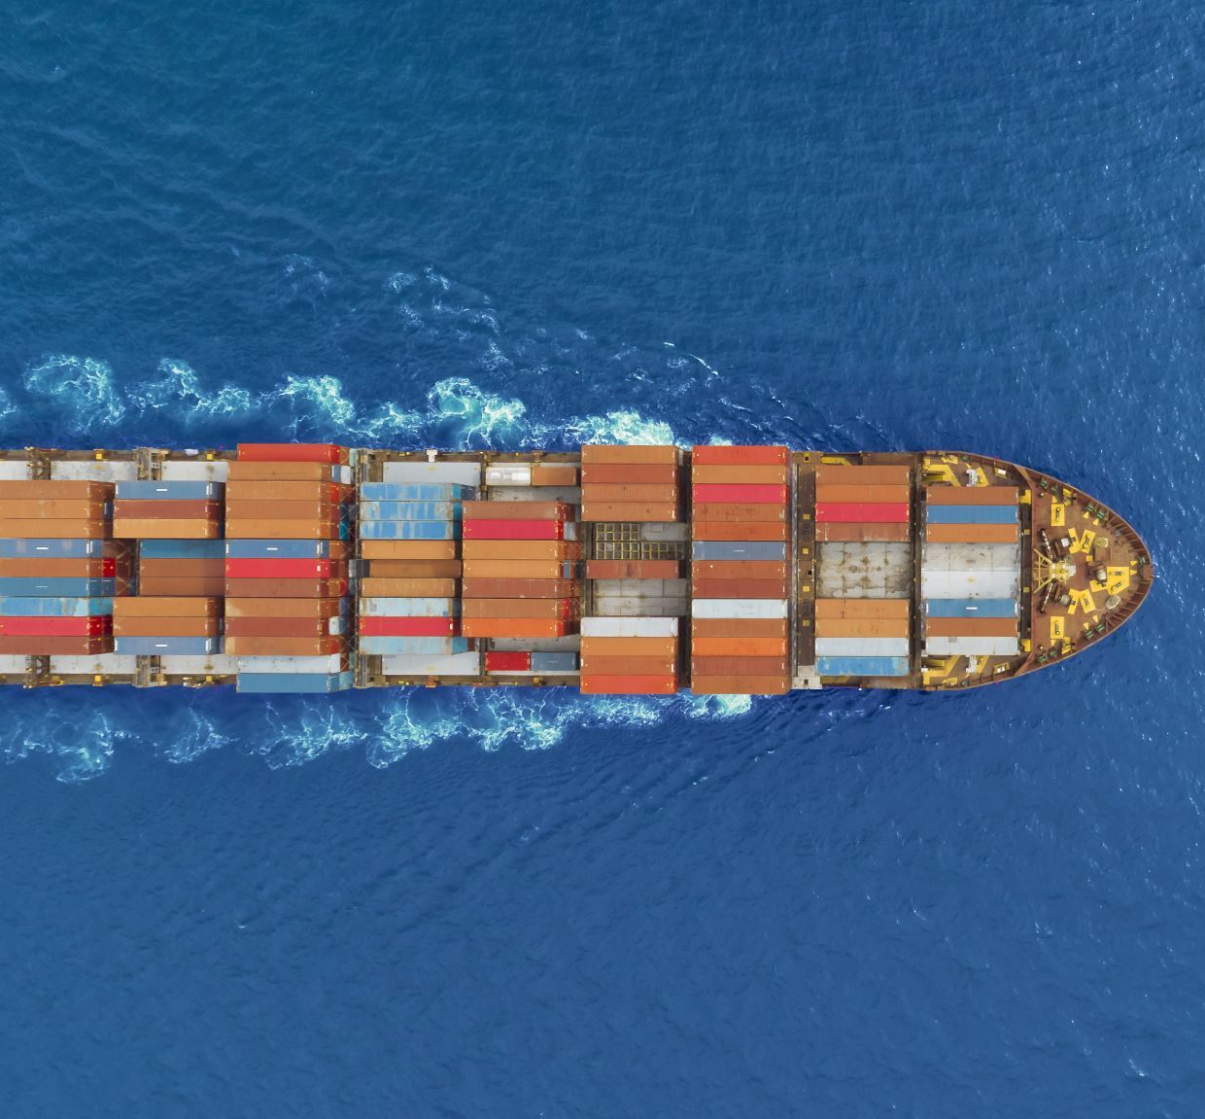
Gemi tespiti, deniz taşımacılığı, güvenlik ve çevresel izleme için kritik bir konudur. Uydu görüntüleme teknikleri ile yüksek doğrulukta otomatik gemi tespiti mümkündür. u çalışmada, optik uydu görüntülerinde gemi tespiti için Mask R-CNN yöntemi kullanılmıştır. Çalışmanın amacı: Mask R-CNN algoritmasının gemi tespit performansını ve sınırlarını incelemek Uydu görüntülerinde gemilerin tespit doğruluğunu artırmak

Slide 10
Mask R-CNN ile Gemi Tespiti
Mask R-CNN Nedir? Bölge-tabanlı konvolüsyonel sinir ağı (R-CNN) modelidir. Görüntüdeki nesnelerin tespiti, sınıflandırılması ve maskelenmesi için geliştirilmiştir. Faster R-CNN'in gelişmiş bir sürümü olup, nesne konumlarını belirlemek için maskeler kullanır.
Çalışmada Kullanılan İş Akışı: Özellik Çıkarma Ağı (FPN - Feature Pyramid Network) Bölge Öneri Ağı (RPN - Region Proposal Network)
Modelin Eğitimi:
ResNet-101 tabanlı ön-eğitimli model kullanıldı.
TensorFlow ve Keras derin öğrenme çerçeveleri ile uygulandı.

Slide 11
Deneysel Sonuçlar
Başarı Oranı: Model yüksek doğrulukla gemileri tespit edebilmiştir. Farklı hava ve ışık koşullarında başarılı sonuçlar elde edilmiştir. Kıyıya yakın gemilerin tespitinde bazı zorluklar yaşanmıştır.
Mask R-CNN ile Gemi Tespitinin Avantajları: Nesneleri sadece sınırlayıcı kutularla değil, maskelerle de belirler. Yoğun gemi trafiği olan bölgelerde başarılı tespit sağlar. Küçük ölçekli nesneleri diğer yöntemlere kıyasla daha iyi tanımlar.
Tespit Zorlukları: Birbirine çok yakın konumlanmış gemilerde hata oranı artmıştır. Küçük ve bulanık nesnelerde model performansı düşmüştür.

Slide 12
Sonuç
Sonuçlar: Mask R-CNN, uydu görüntülerinde gemi tespiti için etkili bir yöntemdir. Yoğun trafiğe sahip deniz bölgelerinde yüksek doğruluk sağlamaktadır. Küçük nesneleri tespit etme konusunda geleneksel R-CNN modellerinden daha başarılıdır.
Gelecek Çalışmalar İçin Öneriler: Daha büyük ve çeşitli veri setleriyle modelin eğitilmesi Yakın konumlanmış gemileri daha iyi ayırt edebilen yeni teknikler geliştirilmesi Gerçek zamanlı gemi tespiti için modelin optimizasyonu

Slide 13
Genel Sonuçlar
Çalışmanın Katkıları: Derin öğrenme ile uydu görüntülerinde gemi tespitinin etkinliği gösterildi. Mask R-CNN’in optik uydu görüntülerinde yüksek doğruluk sunduğu tespit edildi. Denizcilik, güvenlik ve çevresel izleme gibi alanlara katkı sağladı.
Çalışmanın Sınırlamaları: Birbirine yakın gemileri ayırt etme konusunda sınırlamalar bulunmaktadır. Daha fazla veri artırımı (augmentation) teknikleri ile modelin geliştirilmesi gerekmektedir.

Slide 14
Uluslararası Sürdürülebilir Mühendislik ve Teknoloji Dergisi
Çalışma Gemi Tespiti Uygulamasında YOLOv8 ve YOLOv9 Algoritmalarının Performans Değerlendirmesi
Yazarlar Beyzanur Tekindemir, Fatih Ahmet Şenel – Süleyman Demirel Üniversitesi
Yayın Bilgisi Uluslararası Sürdürülebilir Mühendislik ve Teknoloji Dergisi, 2024

Slide 15
Giriş
Gemi tespiti, deniz gözetimi, yasa dışı göç izleme, balıkçılık yönetimi, deniz savaşları gibi birçok alanda kritik öneme sahiptir. Uzaktan algılama teknolojileri, geniş kapsama alanı ve düşük maliyetli erişim sunduğundan gemi izleme için yaygın olarak kullanılmaktadır. Bu çalışmada, YOLO mimarileri (YOLOv8 ve YOLOv9) kullanılarak uzaktan algılama görüntülerinde gemi tespiti gerçekleştirilmiştir. Çalışmanın amacı: YOLOv8 ve YOLOv9 modellerinin performanslarını karşılaştırmak Gemi tespiti doğruluğunu artırmak ve hızlı tespit yöntemlerini değerlendirmek

Slide 16
Çalışma Alanı
Kullanılan Veri Seti: "Ships in Google Earth" Toplam 1658 uydu görüntüsü içerir. Görüntüler farklı hava şartlarında ve ışık koşullarında çekilmiştir.
Veri işleme adımları:
Görüntü yönlendirme ve yeniden boyutlandırma (640x640 px)
Veri artırma teknikleri (çevirme, döndürme, parlaklık değişimi)
Gemi konumlarının sınırlayıcı kutularla etiketlenmesi

Slide 17

YOLOv8 ve YOLOv9
YOLO (You Only Look Once) Nedir? Nesne tespiti için geliştirilen hızlı ve güçlü bir algoritmadır. YOLO mimarileri üç ana bölümden oluşur: Omurga (Backbone) – Görüntüden öznitelik çıkarımı yapar. Boyun (Neck) – Öznitelikleri birleştirir ve optimize eder. Baş (Head) – Sınıflandırma ve konum tahminleme yapar.
YOLOv8 ve YOLOv9’un Temel Farkları YOLOv9, daha derin sinir ağı yapıları kullanarak daha hızlı yakınsama sağlar. YOLOv9’un öğrenme hızı ve hassasiyeti, YOLOv8’den daha yüksektir. YOLOv9, küçük nesneleri daha iyi tespit eder.

Slide 18
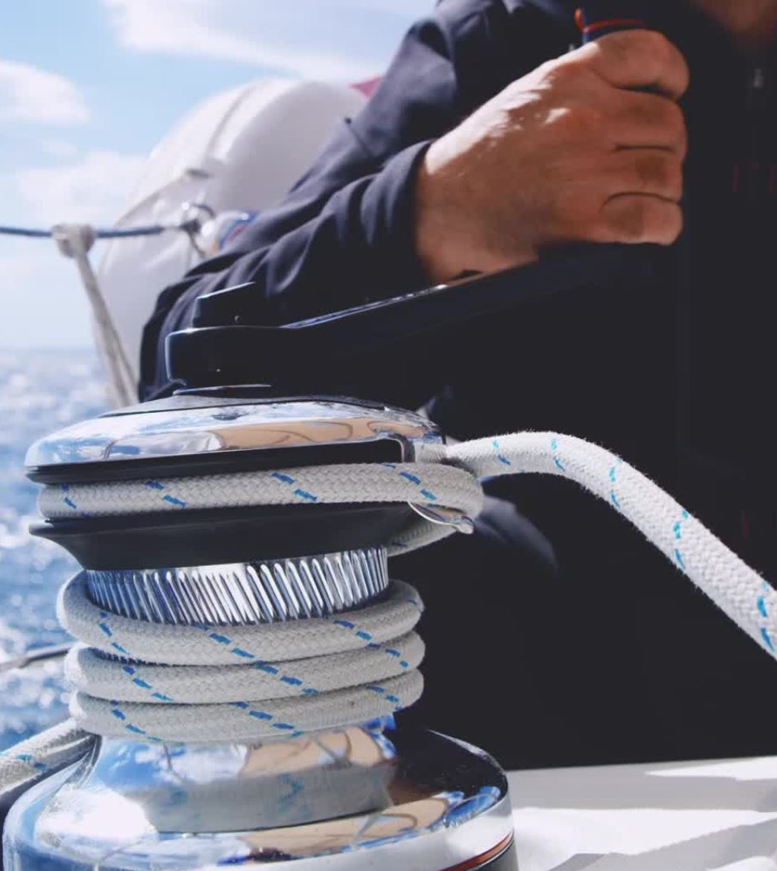
Sonuç
Sonuçlar: YOLOv8 ve YOLOv9 gemi tespitinde yüksek başarı göstermiştir. YOLOv9, hızlı yakınsama ve yüksek hassasiyet açısından üstün olmuştur. Her iki model de uzaktan algılama verileri ile etkili sonuçlar üretmiştir.
Gelecek Çalışmalar İçin Öneriler: YOLOv9’un optimize edilerek gerçek zamanlı gemi takibinde kullanılması Modelin büyük ölçekli veri setleri ile eğitilerek daha kapsamlı hale getirilmesi Daha farklı uydu görüntüleri ile test edilmesi

Slide 19
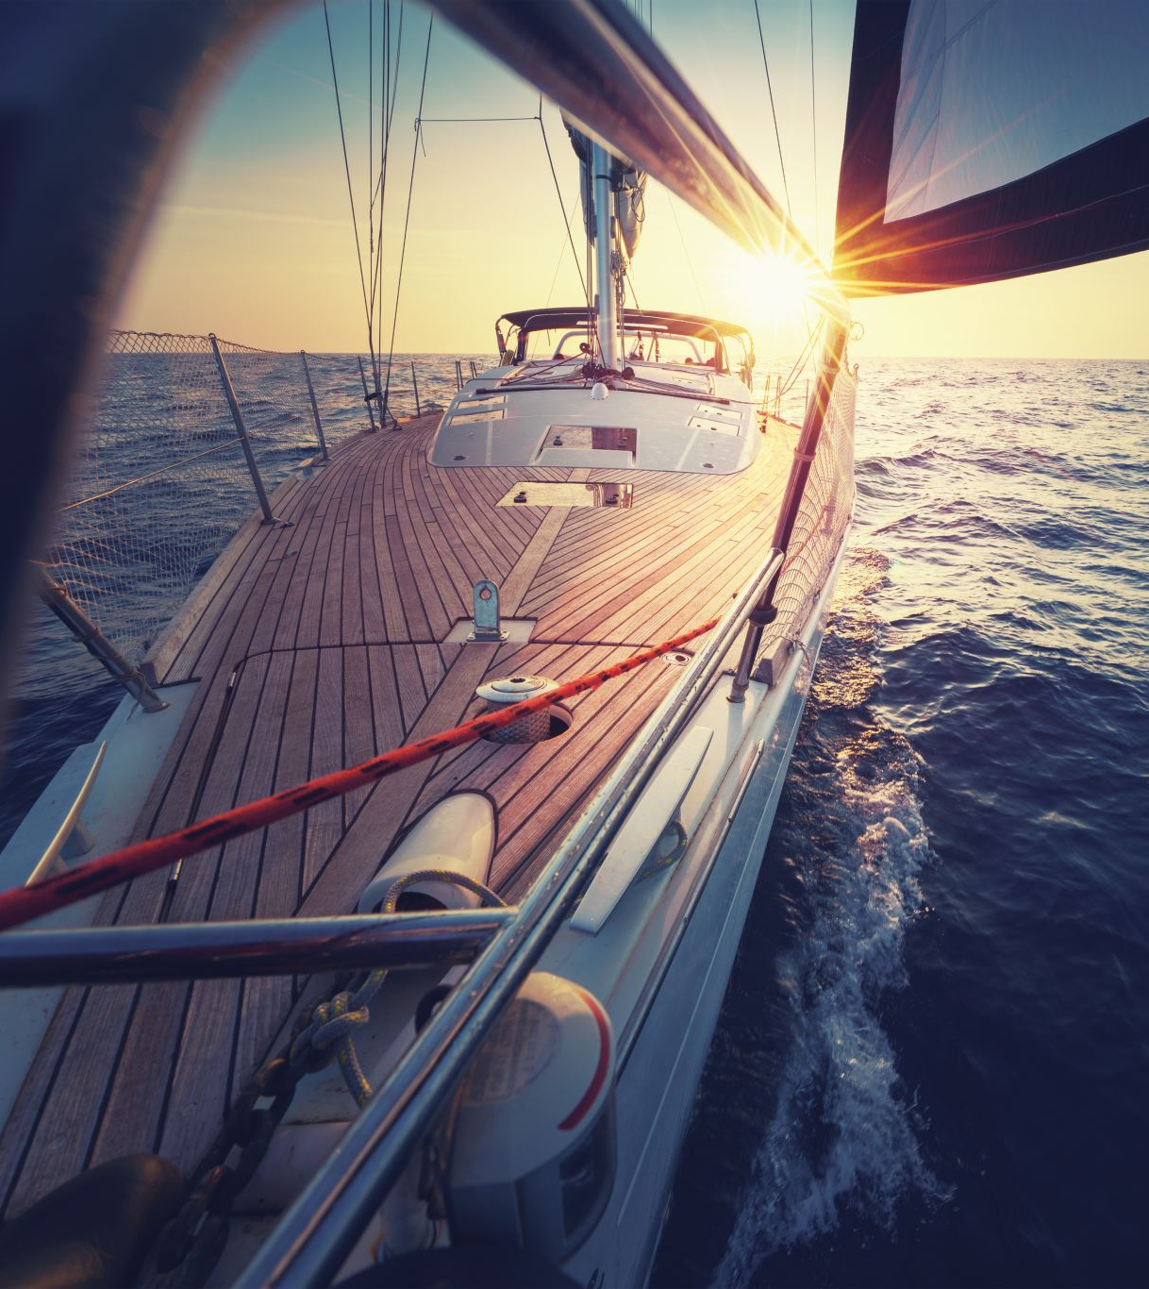
Genel Değerlendirme
Çalışmanın Katkıları ve Bulgular: YOLO algoritmalarının denizcilik alanında etkinliği gösterildi. Uzaktan algılama teknolojileri ile hızlı ve düşük maliyetli gemi tespiti sağlandı. Gemi sınıflandırma ve takibi için derin öğrenme yöntemlerinin önemi açıkça vurgulandı.
Çalışmanın Sınırları: YOLOv9’un hesaplama maliyeti YOLOv8’e göre daha yüksektir. Gerçek zamanlı uygulamalar için model optimizasyonu gerekmektedir.

